Slide 1
Social scoring e mobilita’ sostenibile, che fine fa la privacy?
e-rpivacy sprinG edition torino 6-7 giugno 2019
NICOLA GARGANO – GRAZIANO ALBANESE

Slide 2
Da dove siamo partiti, un esempio di social scoring nella mobilità sostenibile
Percorrenze giornaliere
Percorsi casa lavoro
Scuola lavoro
Più pedali, più vali…
- bonus fiscali
- sconti e coupon
La società sa quanto sei ecosostenibile.
https://youtu.be/ldSxXlTb2Vw

Slide 3
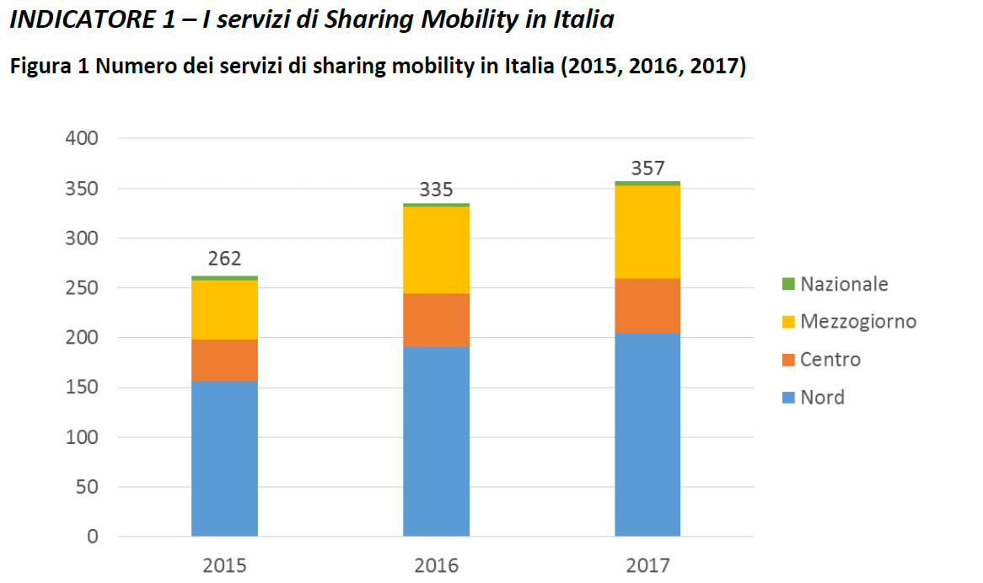
La mobilità sostenibile in Italia
I principali servizi di mobilità sostenibile:
Carsharing
Bikesharing
Scootersharing
Carpooling
Bus-Sharing
Monopattino Sharing
Sharing Mobility – Osservatorio Nazionale. 2^ RAPPORTO NAZIONALE SULLA SHARING MOBILITY 2017

Slide 4
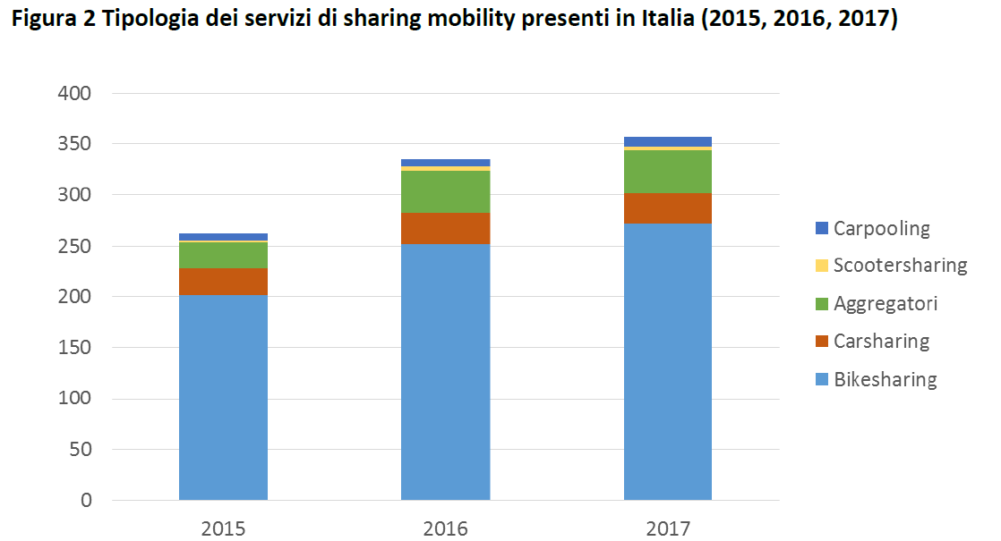
La mobilità sostenibile in Italia
Bikesharing più dell’80% della mobilità sostenibile in Italia.
Altri servizi:
Aggregatori
(Urbi, Free2Moove e Moovit)
Carsharing
Carpooling
Scootersharing
Sharing Mobility – Osservatorio Nazionale. 2^ RAPPORTO NAZIONALE SULLA SHARING MOBILITY 2017

Slide 5
Dalla P di autostoP alla P di aPp
Da un sistema completamente anonimo ad uno che necessità dell’identificazione e le qualità dell’interessato.
Carsharing e Carpooling sono servizi nati quasi contestualmente ai sistemi di mobilità, in passato però questi sistemi prendevano tutti il nome di autostop.

Slide 6
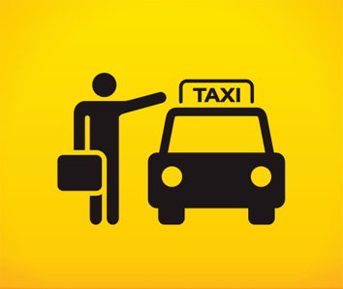
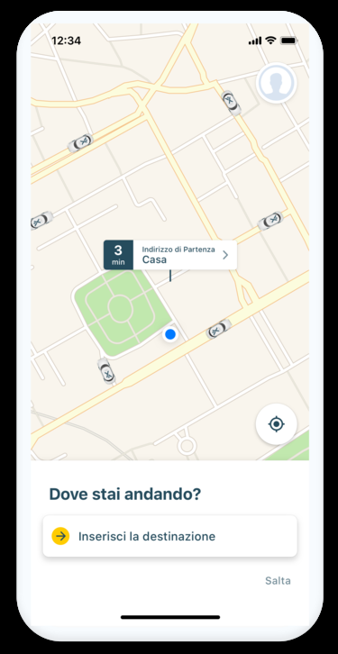
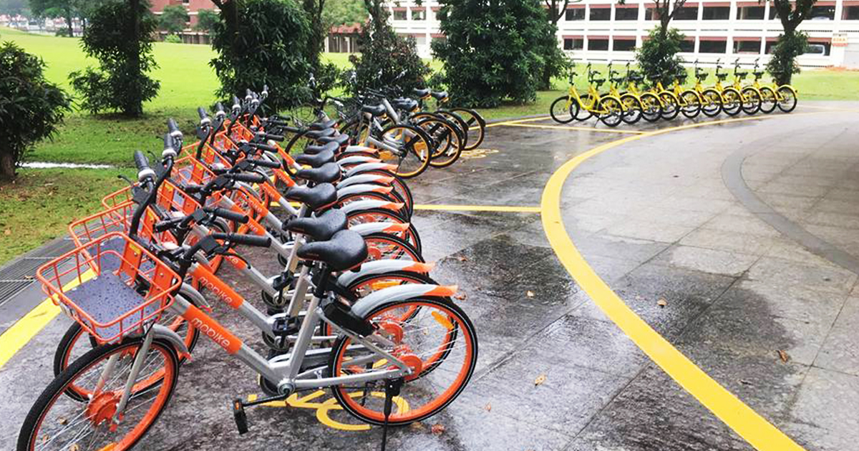
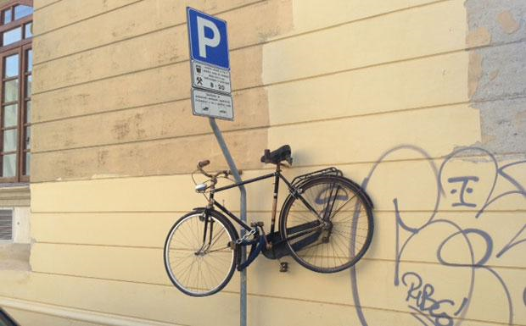
Non solo profilazione ma anche scoring
Se parcheggio la bici cosi? Potrò ancora usare il servizio?
Chiamare un taxi da una app è comodo ma non anonimo
Ma in compenso anche il mio autista sarà soggetto a una valutazione o un punteggio

Slide 7
Mobilità sostenibile e big data
Oggi la mobilità sostenibile è una necessità per le città, perchè permette di effettuare spostamenti in economia, in mancanza del sistema di trasporto pubblico. Ma per via dell’evoluzione dei sistemi e della tecnologia della società dell’informazione è incrementata notevolmente la qualità e la quantità dei dati delle informazioni trattate degli interessati.
I dati e le informazioni acquisite sono molto diversi per tipo di servizio, si va da dati solo di natura personali, a nati necessari, come quelli relativi alla patente o alla carta di credito o relativi a sistemi di pagamento per le registrazioni nelle piattaforme degli stesi servizi.
Se si tiene conto quindi dei dati personali trattati, in relazione al numero degli interessati iscritti a questi sistemi (si consideri che solo gli iscritti del carsharing superano oggi la cifra di 1ML), si può facilmente capire quanto la quantità di questi dati per alcune piattaforme, rappresenti in trattamento di big data, che può anche interessare dati relativi al posizionamento GPS degli interessati.

Slide 8
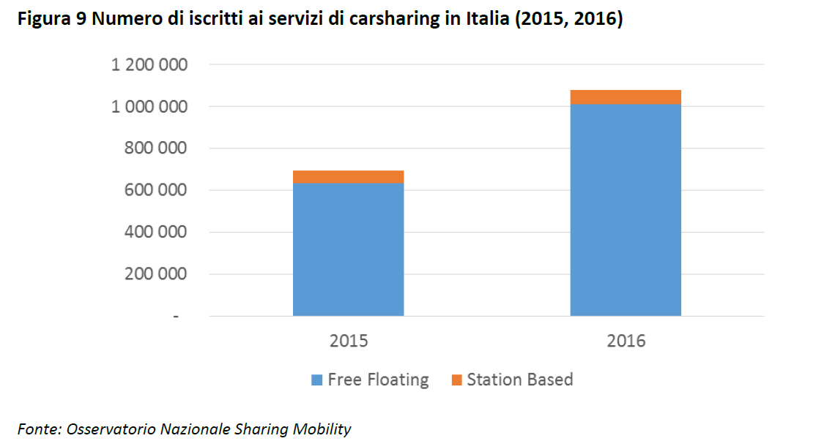
Mobilità sostenibile e big data
SISTEMI FREE FLOATING E STATION BASED
free floating, che permette di poter rilevare tramite le mappe e il posizionamento GPS fatto con il proprio device mobile, dove si trova il mezzo di trasporto di nostro interesse
station based che prevedono la presa e la riconsegna del mezzo in parcheggi o stazioni fisse.

Slide 9
Quali dati?
PROFILAZIONE
posizione GPS utile a fornire indicazione su dove si trova il mezzo che stiamo cercando e dove lo stiamo lasciando
sistemi di notifiche push, che posso inviarci continuamente informazioni sui mezzi disponibili nelle vicinanze, quindi monitorando i nostri spostamenti, anche se non interessati al servizio.
I tipi di dati trattati sono necessari per la fornitura dei servizi stessi, e quindi conformi al tipo di trattamento ed al contratto stipolato per il tipo di servizio.
Quello che spesso avviene, è invece il trattamento di dati per ulteriori finalità che non hanno niente a che fare con le finalità di scopo o con la tutela dei diritti del titolare, ma che si rendono possibili, sulla base del consenso espresso in fase di registrazione ai sistemi.
Alcuni sistemi analizzati (car2go) possono arrivare a profilare informazioni degli interessati tramite l’uso di cookyes per l’invio di proposte pubblicitarie, che prevedono fra le alter cose, anche il trasferimento dei dati raccolti in paesi terzi fuori dalla UE.
Particolare attenzione è quindi da rivolgere alle stesse APP, ed al livello di implementazione delle stesse, con la possibilità di modificare il livello di consenso dei cookyes e alle dichiarazioni rese dagli sviluppatori, relativi alla anonimizzazione di alcuni dati come l’indirizzo IP.
Va detto che una parte di questi dati come le informazioni di sessione che comprendo anche l’ID che identifica l’interessato, sono misure di sicurezza necessarie per garantire la forniture degli stessi servizi, e che pertanto sono necessari.
Molta attenzione è quindi da rivolgere alla fase di registrazione alle piattaforme ed alle APP per i servi dei Titolari, per permettere la raccolta dei soli dati utili necessari alla fornitura dei servizi.
Dati comuni ma non solo…..

Slide 10
Tra Consapevolezza e diritti degli interessati
Alcuni sistemi analizzati possono arrivare a profilare informazioni degli interessati tramite l’uso di cookies per l’invio di proposte pubblicitarie, che prevedono fra le alter cose, anche il trasferimento dei dati raccolti in paesi terzi fuori dalla UE.
Particolare attenzione è da rivolgere alle APP, ed al livello di implementazione delle stesse, con la possibilità di modificare il livello di consenso all’uso cookies e alle dichiarazioni rese dagli sviluppatori, relativamente a:
- anonimizzazione di alcuni dati come l’indirizzo IP
- raccolta del consenso
- autorizzazione all’uso dei cookies
- abilitazione di notifiche push

Slide 11
Tra Consapevolezza e diritti degli interessati
Va detto che una parte di questi dati come le informazioni di sessione che comprendo anche l’ID che identifica l’interessato, sono misure di sicurezza necessarie per garantire la forniture degli stessi servizi, e che pertanto sono necessari.
Molta attenzione è quindi da rivolgere alla fase di registrazione alle piattaforme ed alle APP per i servi dei Titolari, per permettere la raccolta dei soli dati utili necessari alla fornitura dei servizi.

Slide 12
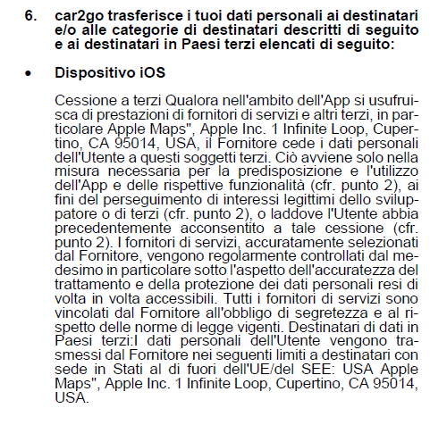
Tra Consapevolezza e diritti degli interessati
sviluppatori di sistemi operativi per dispositivi mobili, APPLE e ANDROID.
raccolta durante l’uso del dispositivo, indipendentemente dall’utilizzo delle APP per i servizi di mobilità sostenibile, di informazioni relative alla posizione degli interessati
nell’ambito dell’uso delle APP per i servizi di mobilità sostenibile, che prevedono l’analisi della posizione GPS utile per il ritiro e per la riconsegna del mezzo, e necessaria in alcuni casi durante lo spostamento
tutti i titolari del trattamento (gestori delle piattaforme e delle app), effettuano una cessione del dato stesso, verso i Titolare dei sistemi di posizionamento per le mappe.

Slide 13
Smart cities e mobilità sostenibile
Diverse le città in Europa e nel mondo che hanno da tempo avviato politiche di sviluppo che prevedono di fatto l’implementazione di migliaia di sensori per raccogliere informazioni utili relative a mobilità e sostenibilità delle stesse. Un esempio è quello della spagnola Santander che dal 2013 ha avviato un progetto di sviluppo di città sostenibile con l’implementazione di app per i device mobili e l’implementazione di sensori che rilevano migliaia di dati relativi agli abitanti e che tra i vari servizi, ne implemento uno relativo all’analisi del traffico privato e pubblico.
Nell’ambito del tracciamento degli interessati relativo ai loro spostamenti e agli eventuali punti di ritiro e consegna dei mezzi, questi sensori contribuiscono attivamente a determinare la posizione degli stessi, ad esempio tramite i punti di accesso Wi-Fi e i ripetitori di segnale dei cellulari, nonché tramite i dispositivi dotati di Bluetooth e tramite le informazione relativi ai luoghi nelle vicinanze.
http://datos.santander.es/data/
http://datos.santander.es/app/santander-bici/
http://gis.ayto-santander.es:8080/visorGISaytoSantander/visorGISaytoSantander.html
Gli sviluppatori di dispositivi mobili e di APP per la mobilità sostenibile, diventano responsabili di trattamento? I dati relativi agli spostamenti e al posizionamento degli interessati raccolti per conto delle smart cities, rendono queste città titolari o responsabili del trattamento?

Slide 14
Smart cities e mobilità sostenibile
Recentemente il colosso di Mountain View durante l’evento Google I/O 2019 ha annunciato che a breve sarà rilasciato un aggiornamento per l’ applicazione Google Maps, che permetterà la consultazione e la navigazione anonima e senza alcuna profilazione dell’utente.
Non resta quindi che attendere, premesso che la modalità anonima della consultazione delle mappe, eviterà il trasferimento delle informazioni personali relative al posizionamento degli interessati, verso Google Inc, ma resta l’invio delle informazioni ai gestori delle APP e delle piattaforme di sharing.

Slide 15
Quanto valgono le nostre informazioni personali?
Quanto siamo consapevoli?
Grazie per l’attenzione
Graziano Albanese Nicola Gargano

